Slide 1







Thứ Sáu, ngày 12 tháng 9 năm 2025
Tin học
Chủ đề 1. Máy tính và em
BÀI
THÔNG TIN VÀ QUYẾT ĐỊNH
Tiết 1
1

Slide 2


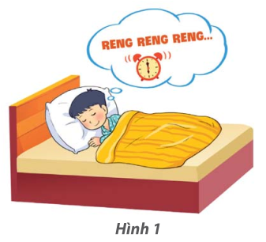

KHỞI ĐỘNG
Xin chào các bạn, tên tớ là Minh. Hằng ngày, chúng ta đều có những quyết định của riêng mình! Mỗi sáng, khi tiếng chuông đồng hồ báo thức reo lên, tớ quyết định thức dậy, rời khỏi giường để vệ sinh cá nhân, ăn sáng và đi học.
Em đã từng có những quyết định của riêng mình bao giờ chưa?

Slide 3



1. Thông tin và quyết định
1
Tìm hiểu thông tin và quyết định
HOẠT ĐỘNG
1. Trong Hoạt động khởi động, tiếng chuông cho bạn Minh biết điều gì? Từ những điều đó, bạn Minh đã ra những quyết định gì?
2. Em hãy kể một vài quyết định của em trong cuộc sống.
Tiếng chuông báo thức mỗi sáng nhắc bạn Minh sắp đến giờ đi học. Đó là thông tin giúp bạn Minh đưa ra các quyết định thức dậy, rời khỏi giường, vệ sinh cá nhân, ăn sáng và đi học.

Slide 4

Mỗi khi ra khỏi nhà, Minh đều chọn trang phục phù hợp. Khi đi đá bóng, Minh mặc bộ quần áo thể thao và không bao giờ quên đi đôi giày yêu thích. Nếu đi học, Minh mặc đồng phục. Dự định Minh muốn thực hiện khi ra khỏi nhà là thông tin giúp Minh quyết định chọn trang phục phù hợp, cụ thể:
Thông tin | Quyết định
Ra khỏi nhà để đi đá bóng | Mặc bộ quần áo thể thao và đi đôi giày yêu thích
Ra khỏi nhà để đi học | Mặc đồng phục
Những điều em biết là thông tin. Từ thông tin thu được,
sau khi suy nghĩ, em sẽ đưa ra quyết định của mình.

Slide 5

1. Trong lớp, Minh thấy An cởi mở, dễ nói chuyện, Minh muốn kết bạn với An. Em hãy cho biết câu nào sau đây là thông tin, câu nào là quyết định.
Quyết định
A.
Minh muốn kết bạn với An.
Thông tin
B. Minh thấy An cởi mở, dễ nói chuyện.
2. Mẹ chuẩn bị đi làm. Thấy trời mưa, Khoa đưa áo mưa cho mẹ.
Em hãy chỉ ra thông tin và quyết định trong tình huống trên
Thông tin
Mẹ Khoa chuẩn bị đi làm, Khoa thấy trời mưa.
Quyết định
Khoa đưa áo mưa cho mẹ.

Slide 6
2. VAI TRÒ CỦA THÔNG TIN TRONG QUYẾT ĐỊNH
2
Vai trò của thông tin
HOẠT ĐỘNG
Theo thời khoá biểu, hôm nay có tiết Giáo dục thể chất nên Minh đi học bằng đôi giày thể thao để thuận tiện cho việc tập đội hình, đội ngũ.
a) Bạn Minh đã quyết định điều gì?
b) Dựa trên thông tin nào Minh đã quyết định điều đó?
Thông tin "hôm nay có tiết Giáo dục thể chất" đã đưa tới quyết định của Minh "đi học bằng đôi giày thể thao". Thông tin giúp Minh ra quyết định.
Khi đến trường, nhờ có thông tin, Minh còn có nhiều quyết định khác nữa. Chẳng hạn, An cho Minh biết ở thư viện trường có quyển "Truyện cổ tích Việt Nam". Giờ ra chơi, Minh quyết định rủ An lên thư viện mượn đọc quyển truyện ấy.

Slide 7
1. Đã 12 giờ trưa. Minh chợt thấy cuốn "Truyện cổ tích Việt Nam” và mở truyện ra đọc. Mẹ nhắc Minh: “Hãy ngủ đi một lát, con sẽ thấy khoẻ khoắn cả buổi chiều". Nghe lời mẹ, Minh nằm và nhắm mắt lại. Minh thiếp đi lúc nào không biết.
a) Minh đã ra quyết định gì?
b) Điều gì giúp Minh ra quyết định ấy?
2. Em hãy nêu một ví dụ về quyết định của mình. Thông tin nào giúp em có quyết định đó?

Slide 8

Thông tin
Quyết định
Cần phải có thông tin để ra quyết định

Slide 9

3. BA DẠNG THÔNG TIN THƯỜNG GẶP
3
Thế giới quanh ta
HOẠT ĐỘNG
Quan sát bức tranh Minh và An đang trên đường đến trường. Em hãy cho biết hai bạn có thể nhìn thấy và nghe thấy những gì?
Thông tin có trong mọi sự vật, hiện tượng quanh em và được nhận biết qua các giác quan. Có ba dạng thông tin thường gặp là:
 dạng chữ
       dạng hình ảnh
       dạng âm thanh
→ dòng chữ tên trường
→ hình vẽ trên bức tranh cạnh cổng trường
→ tiếng chim hót mà hai bạn nghe thấy

Slide 10
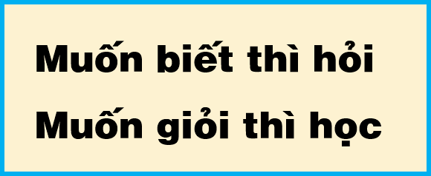
Ba dạng thông tin thường gặp là
dạng chữ, dạng hình ảnh và dạng âm thanh.
Ở hành lang lớp học có một tấm biển
a) Thông tin em nhận được từ tấm biển là gì?
→ Muốn biết phải hỏi
Muốn giỏi phải học
b) Thông tin đó thuộc dạng thông tin nào?
→ dạng chữ

Slide 11

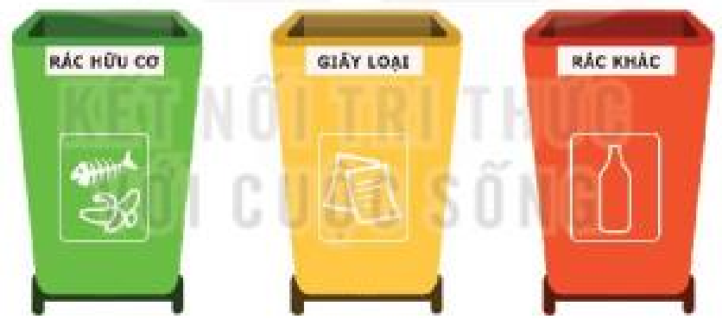

LUYỆN TẬP
1. Đi học về, An xem trước bài hôm sau để đến lớp hiểu bài tốt hơn. Câu nào sau đây là thông tin, câu nào là quyết định?
Thông tin
A. Xem trước bài cho ngày hôm sau sẽ giúp em hiểu bài tốt hơn.
Quyết định
B. An xem trước bài hôm sau khi đi học về.
2. Có ba loại thùng rác như hình bên:
a) Điều gì giúp em bỏ rác vào đúng thùng?
b) Đó là thông tin thuộc dạng nào?

Slide 12


VẬN DỤNG
1. Ngày mai, ngoài giờ đi học, em dự kiến làm việc gì? Hãy mô tả việc em định làm và cho biết thông tin nào giúp em đưa ra quyết định đó.
2. Em hãy lấy ví dụ về việc thông tin thay đổi dẫn đến quyết định thay đổi.

Slide 13


L
L
LOVE
TẠM BIỆT VÀ HẸN GẶP LẠI
G
PIRCE
L
S
T
H
L

